Slide 1
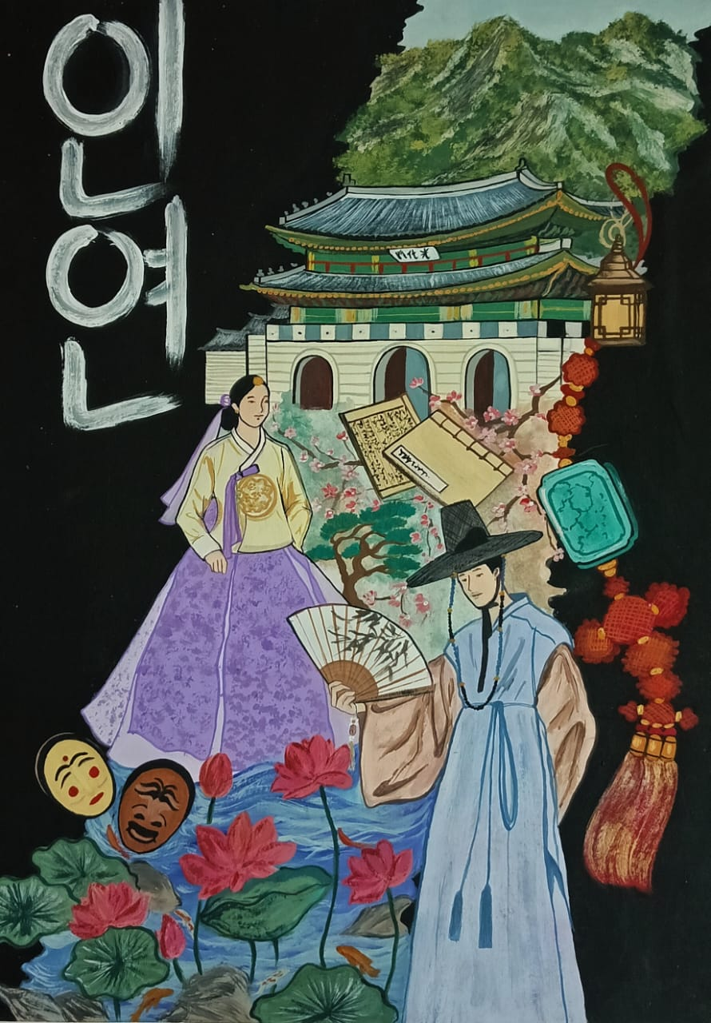
인연
I N Y E O N
the fated thread that quietly binds people together
Magazine Launch Dibrugarh University Korean Club 25 August 2026

Slide 2
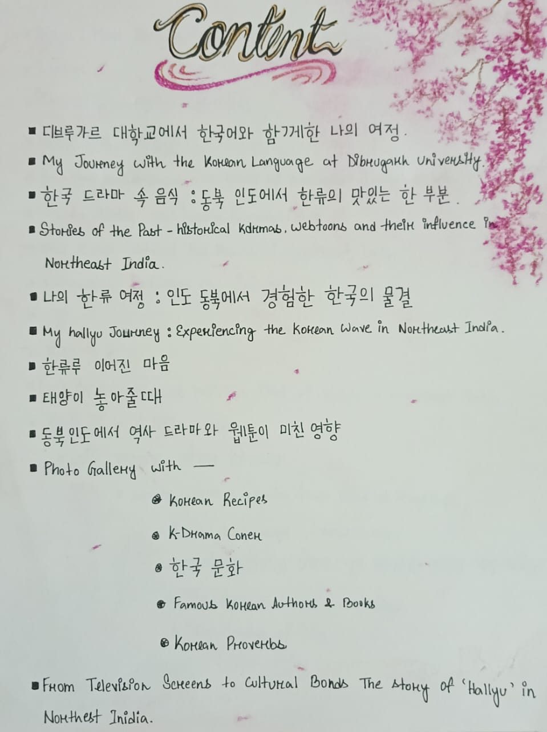
인연
02 / 23
Contents
목차

Slide 3
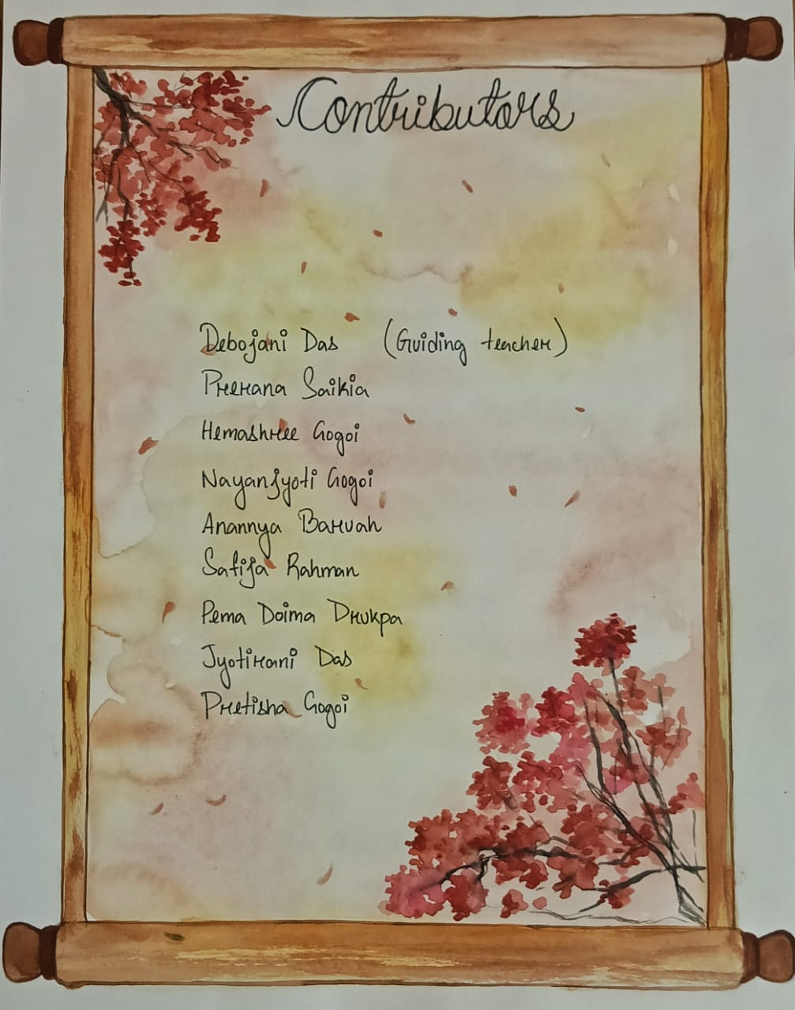
인연
03 / 23
Contributors
기고자

Slide 4
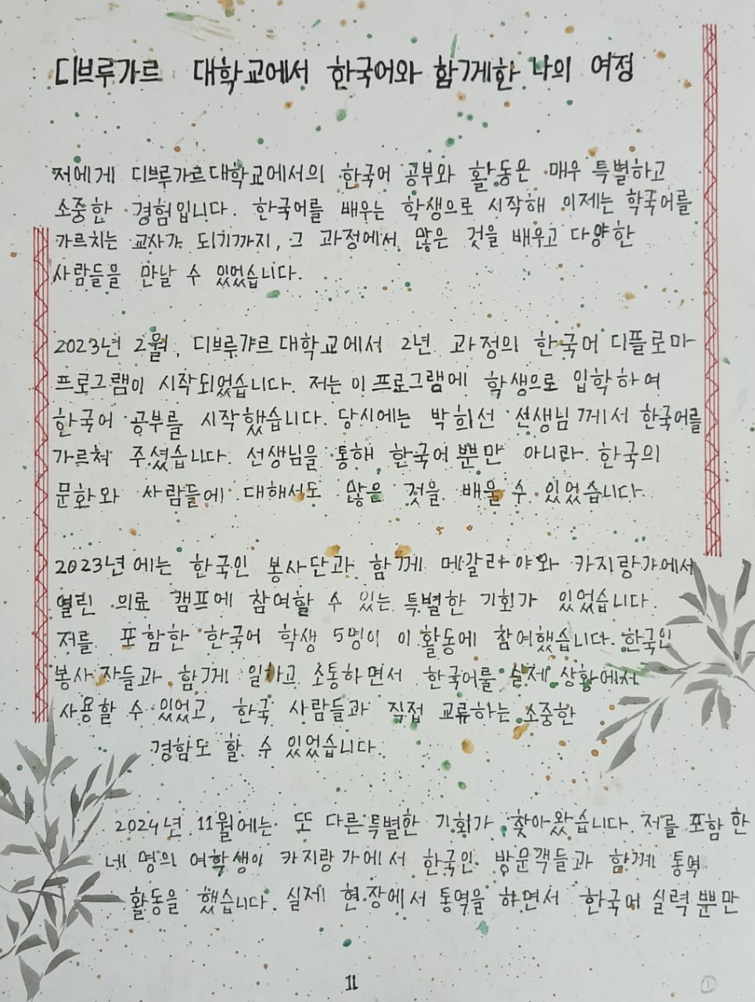
인연
04 / 23
My Journey with the Korean Language
한국어와 함께한 나의 여정

Slide 5
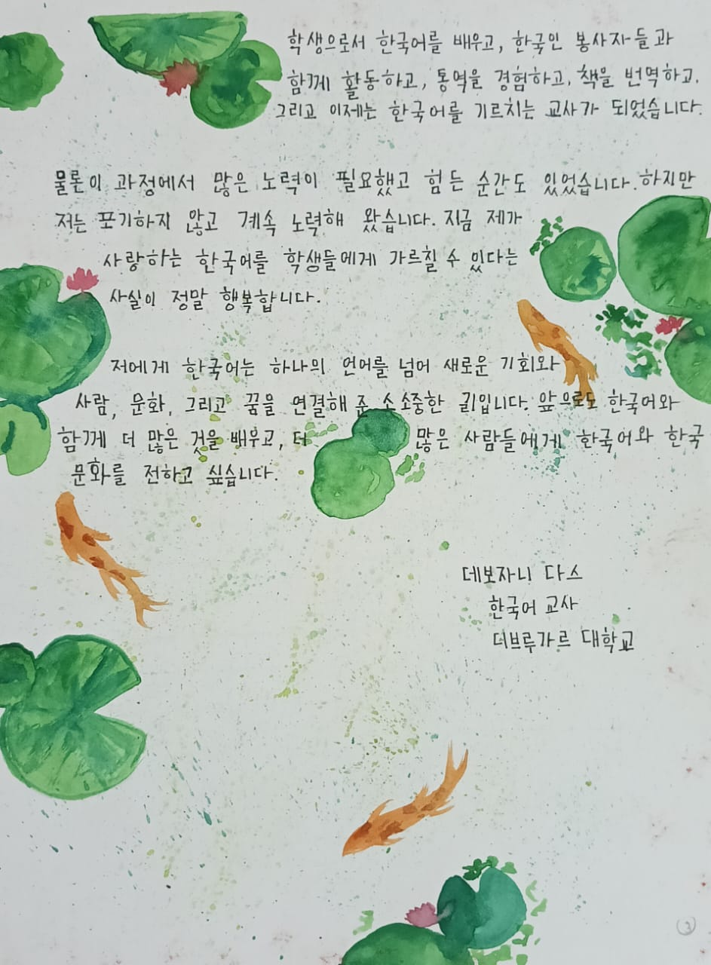
인연
05 / 23
My Journey with the Korean Language
이어서 · continued

Slide 6
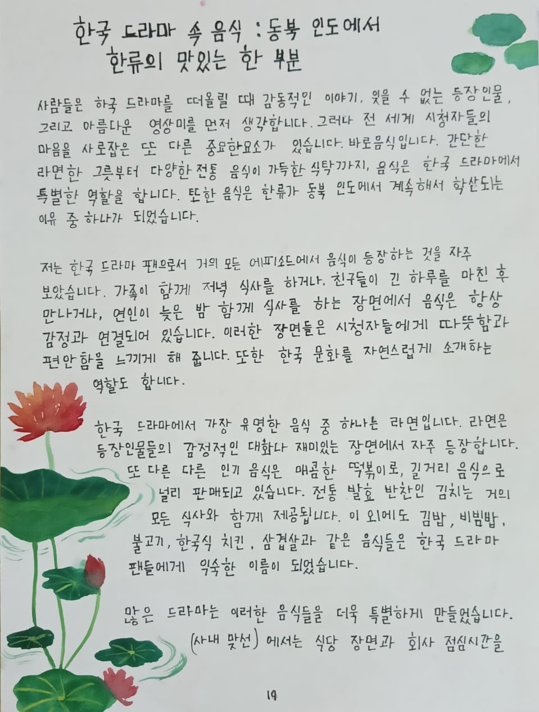
인연
06 / 23
Food in K-Dramas
한국 드라마 속 음식

Slide 7
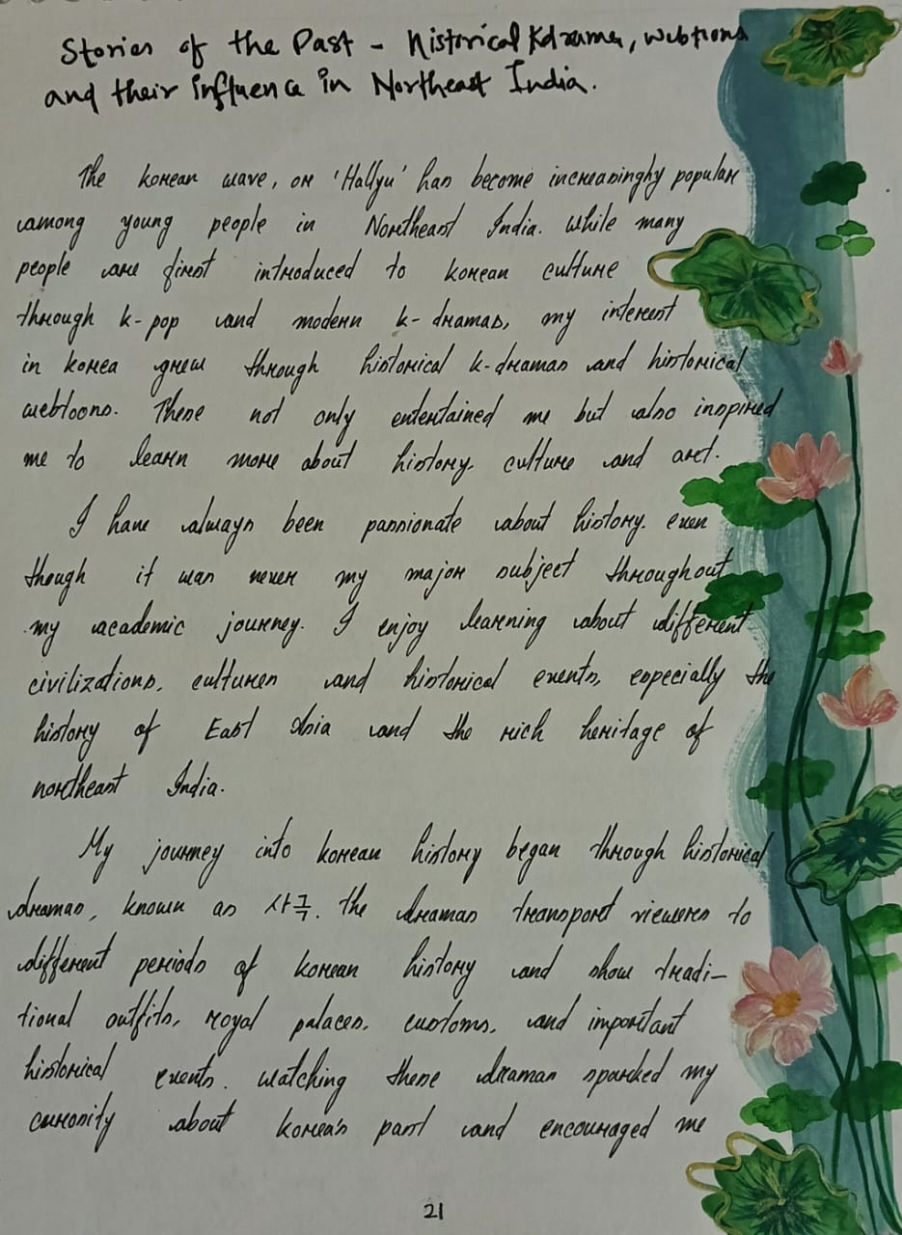
인연
07 / 23
Stories of the Past — Historical K-Dramas & Webtoons

Slide 8
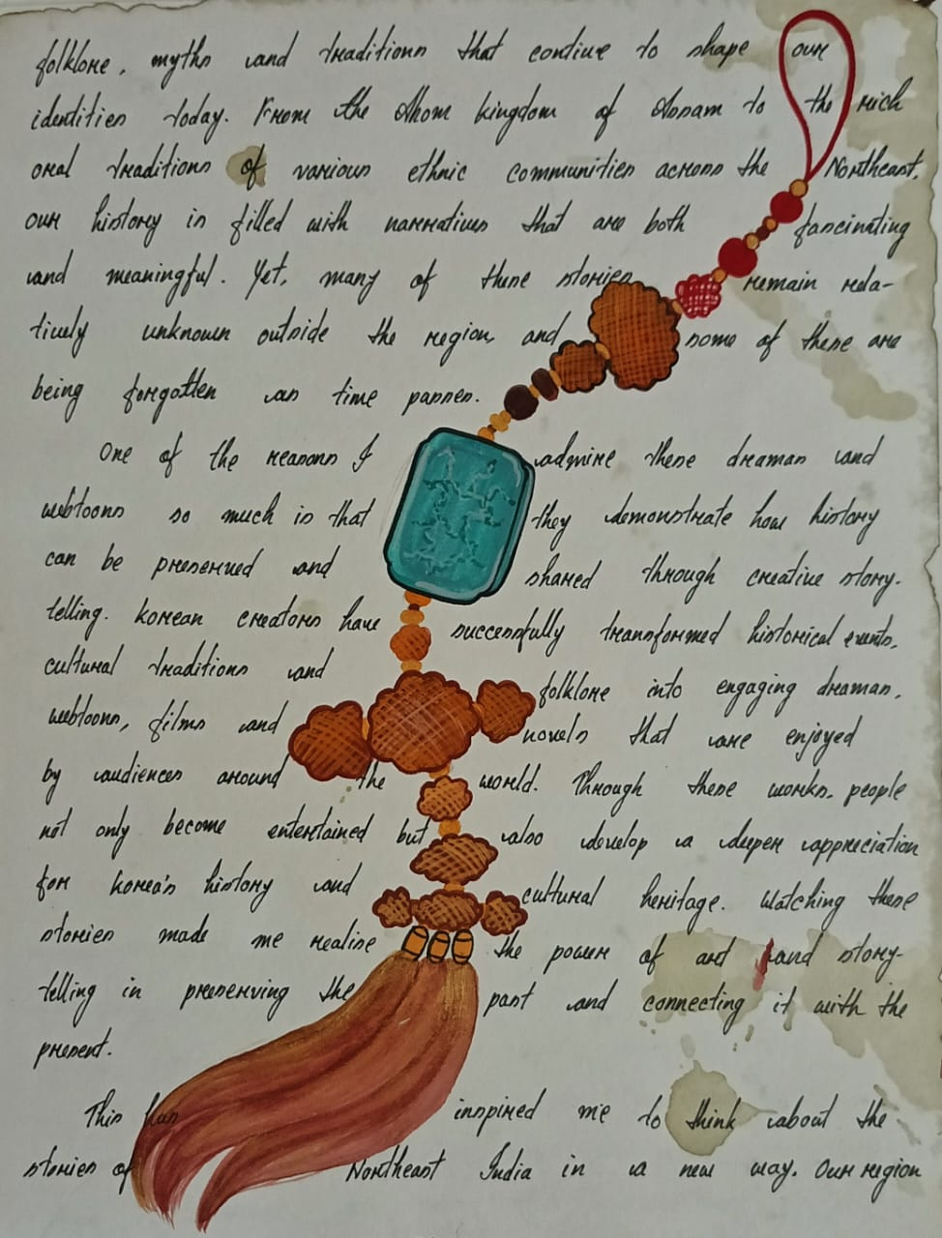
인연
08 / 23
Stories of the Past
이어서 · continued

Slide 9
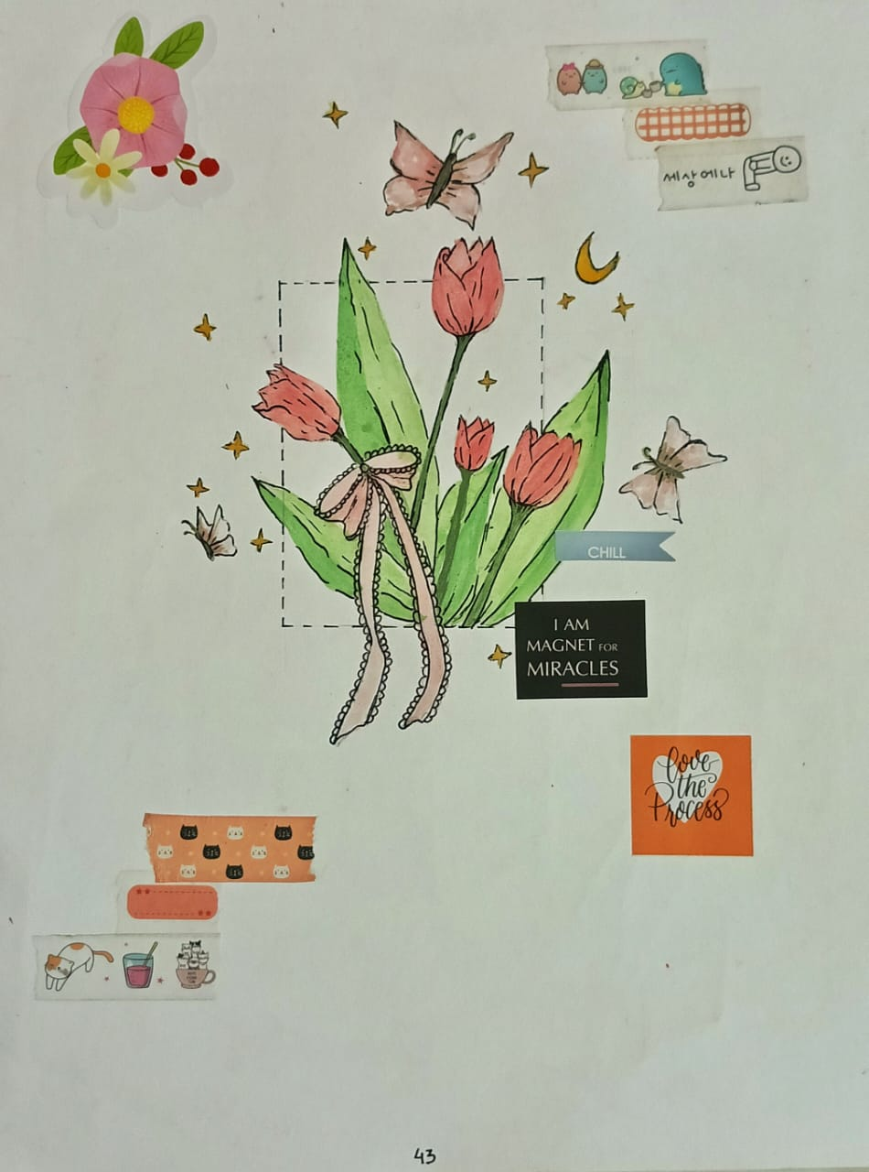
인연
09 / 23
Art & Reflections

Slide 10
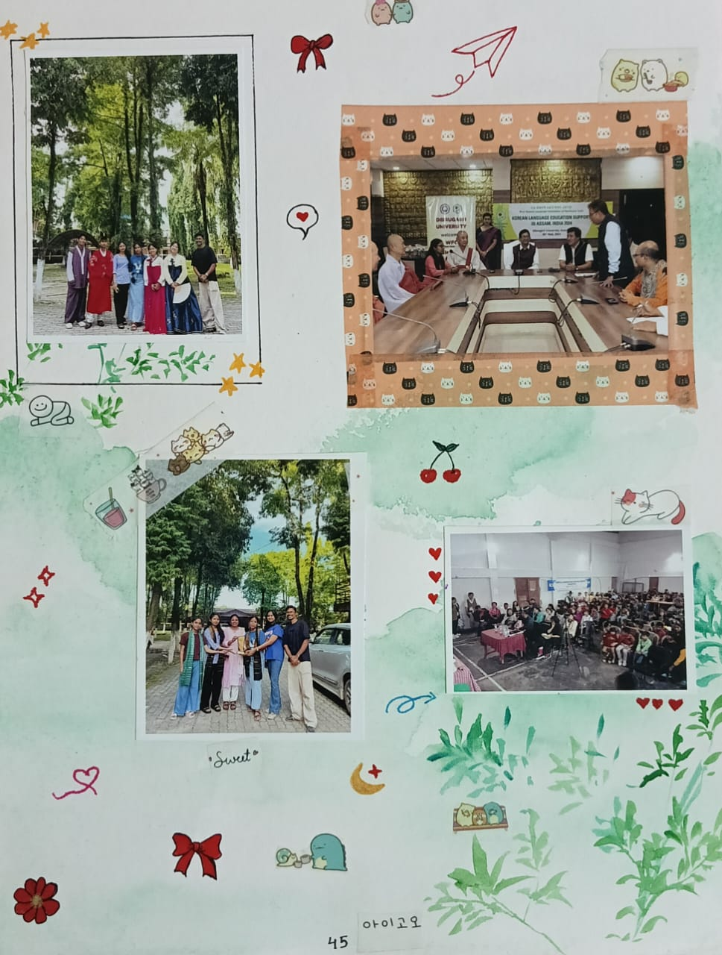
인연
10 / 23
Photo Gallery
포토 갤러리

Slide 11
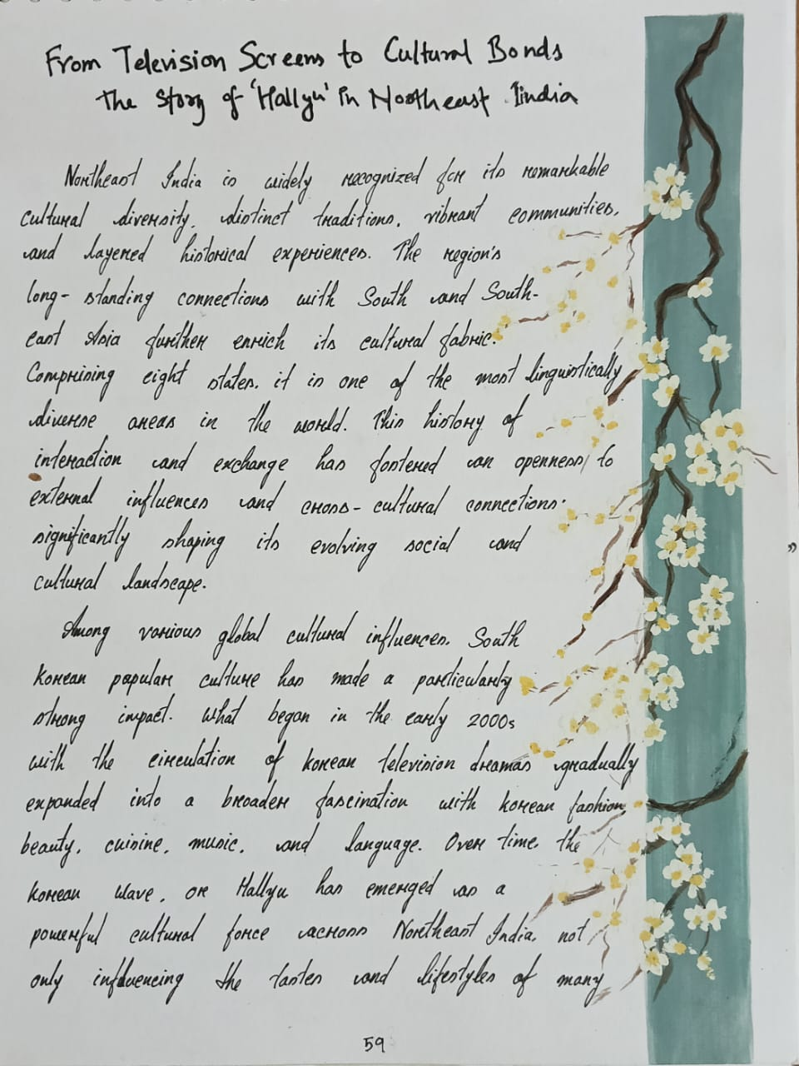
인연
11 / 23
From Television Screens to Cultural Bonds

Slide 12
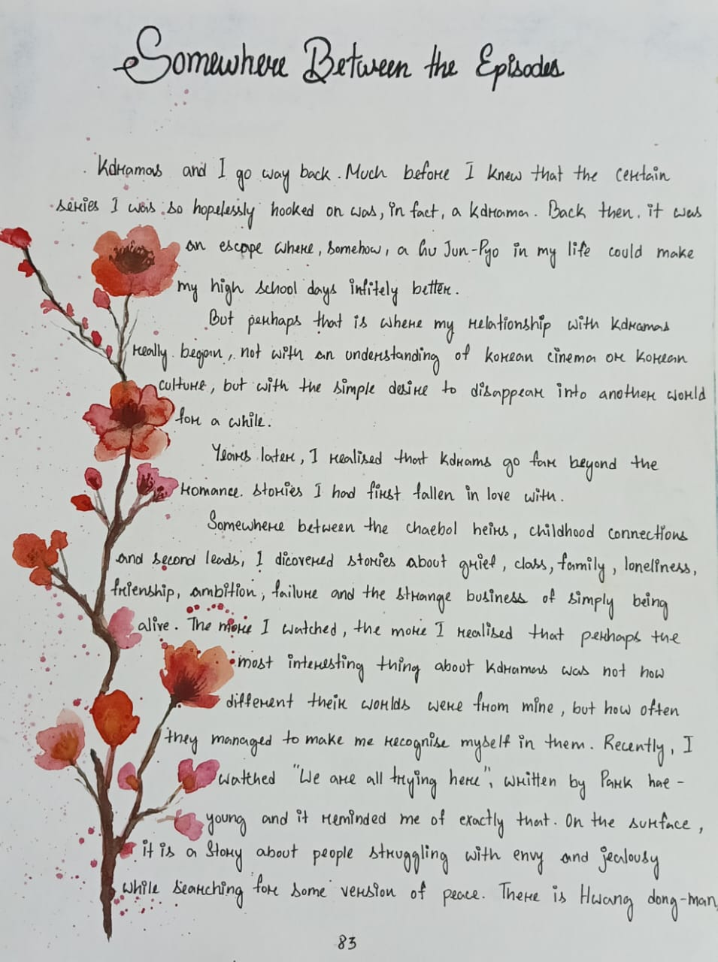
인연
12 / 23
Somewhere Between the Episodes

Slide 13
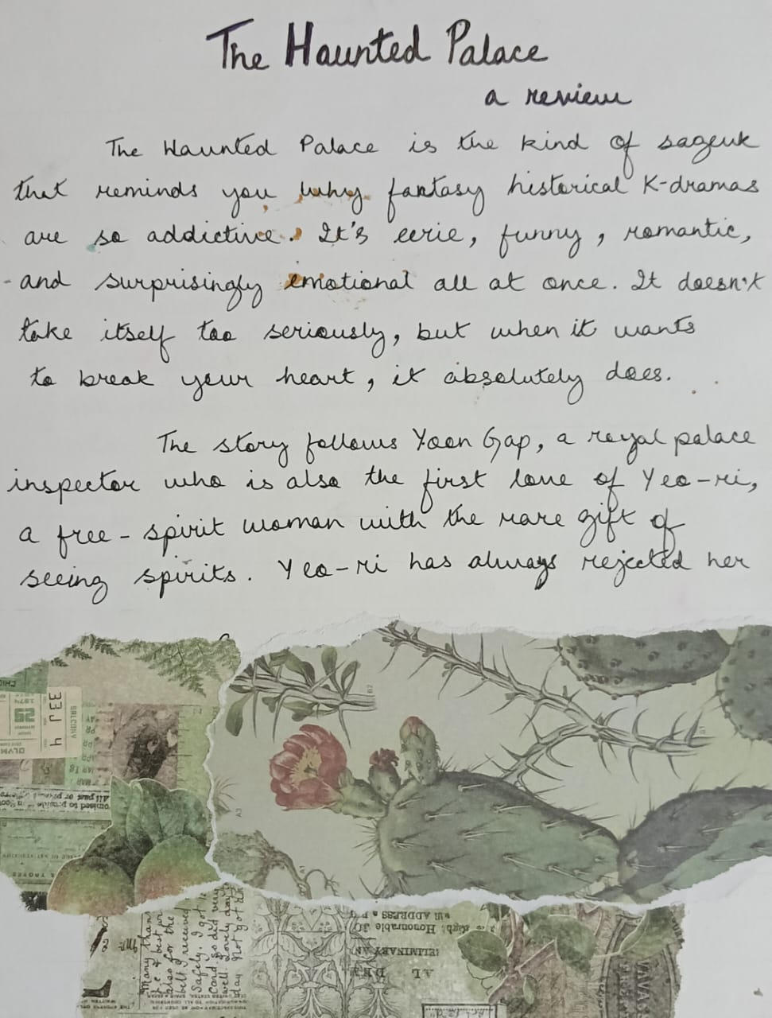
인연
13 / 23
The Haunted Palace — A Review

Slide 14
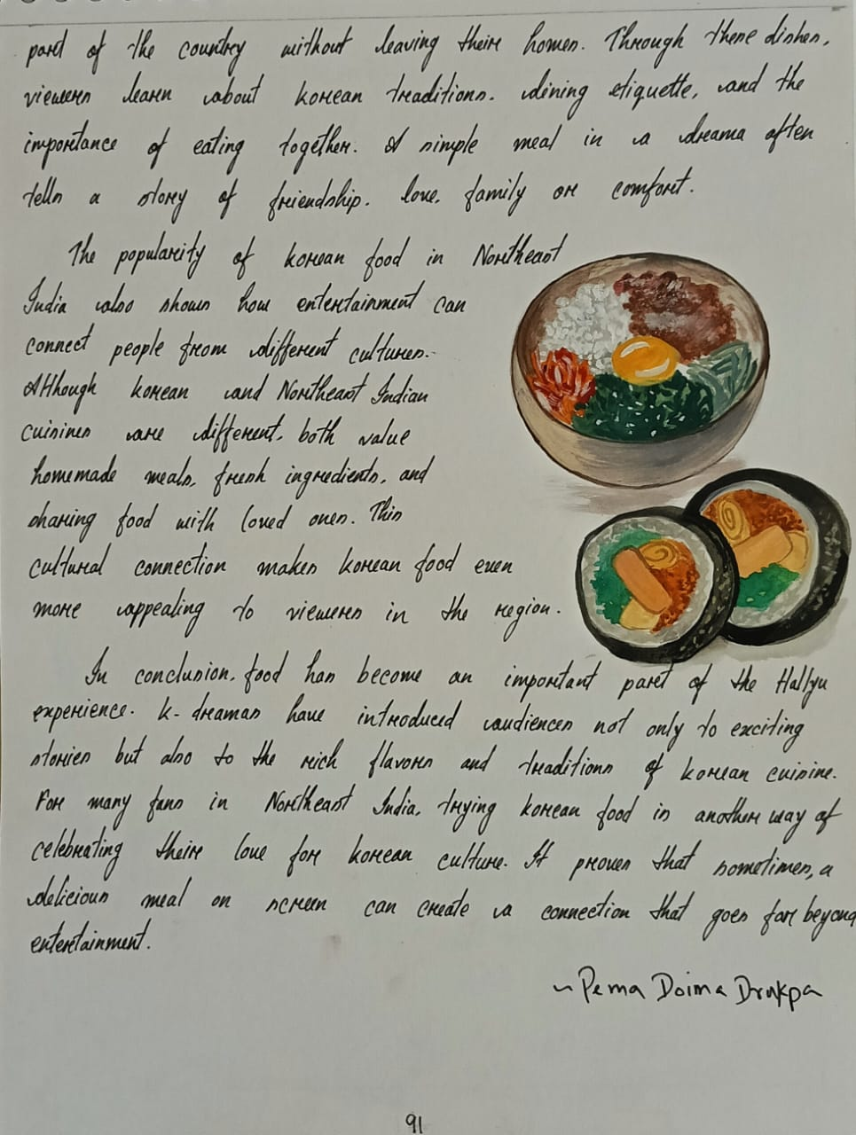
인연
14 / 23
Food, Screens & Connection

Slide 15
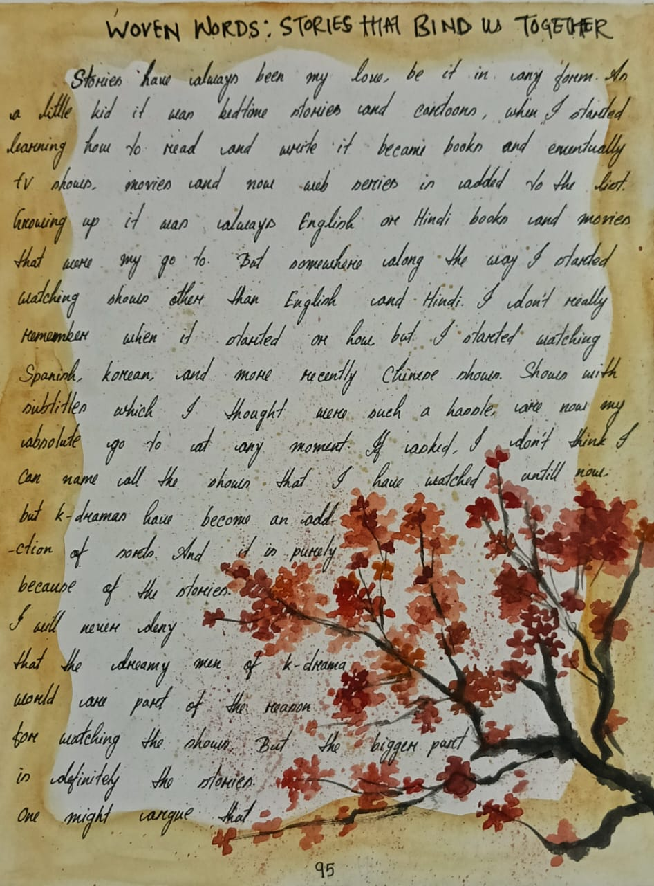
인연
15 / 23
Woven Words: Stories That Bind Us Together

Slide 16
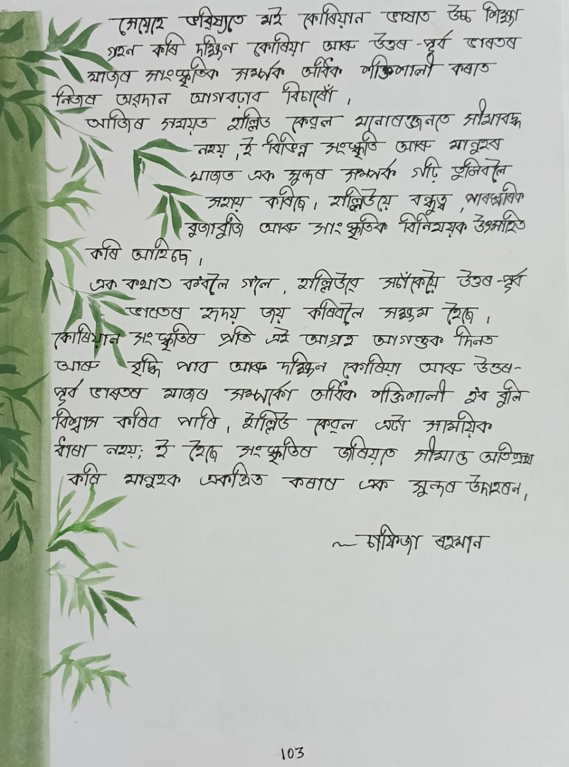
인연
16 / 23
Hallyu and the Northeast
한류와 북동인도

Slide 17
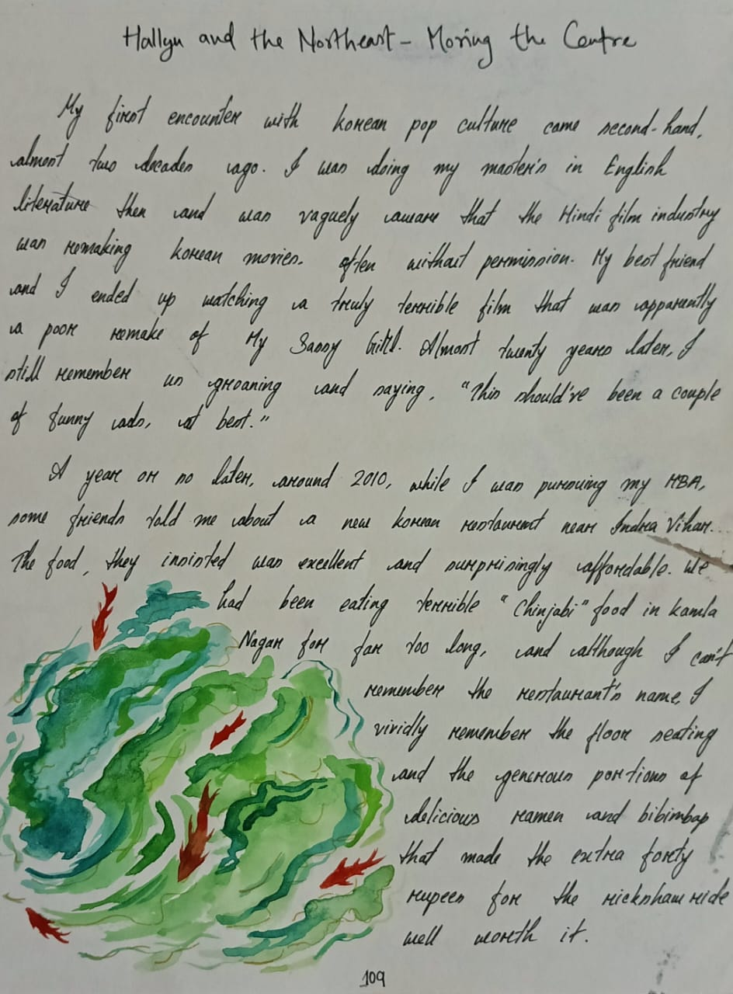
인연
17 / 23
Hallyu and the Northeast — Moving the Centre

Slide 18
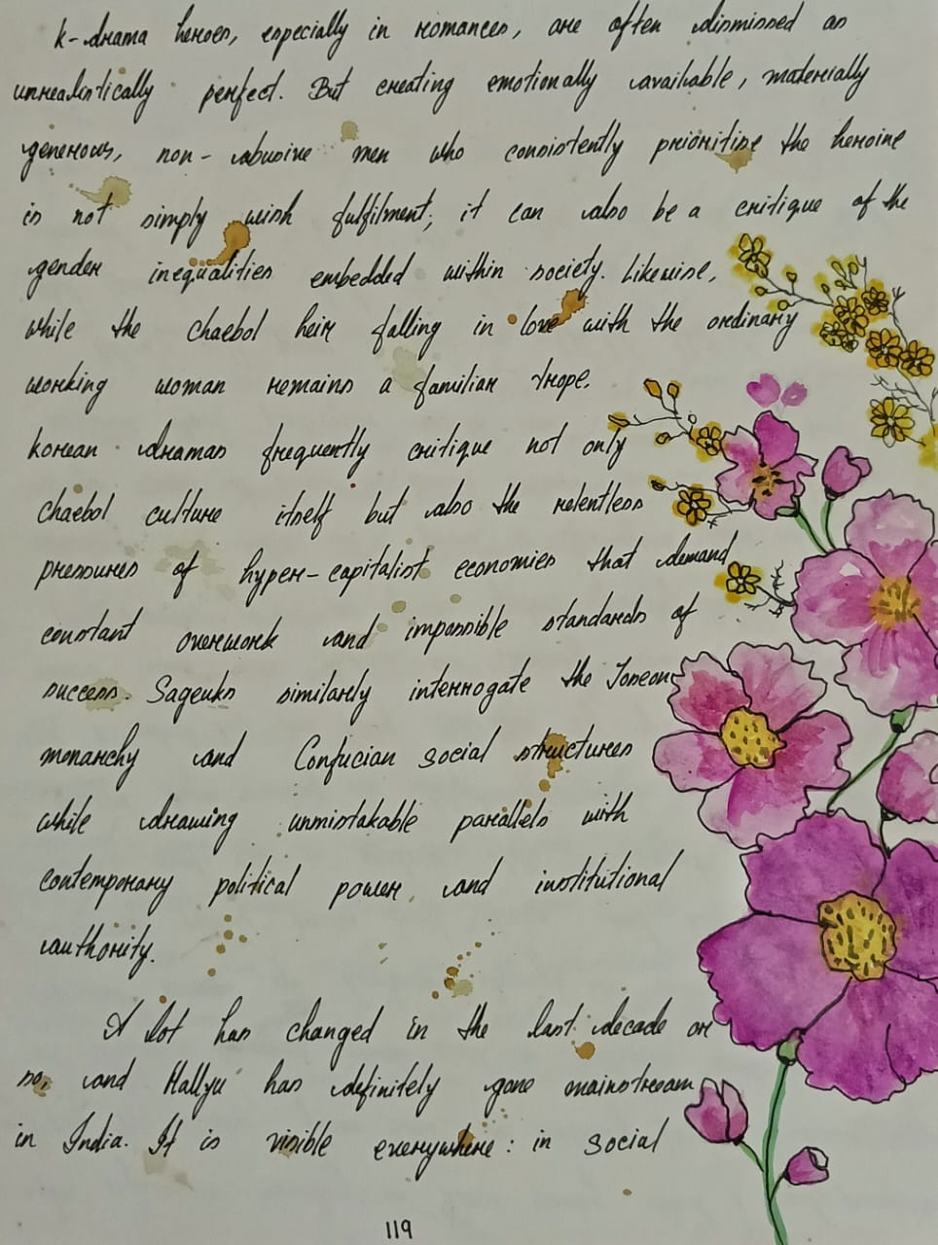
인연
18 / 23
Moving the Centre
이어서 · continued

Slide 19
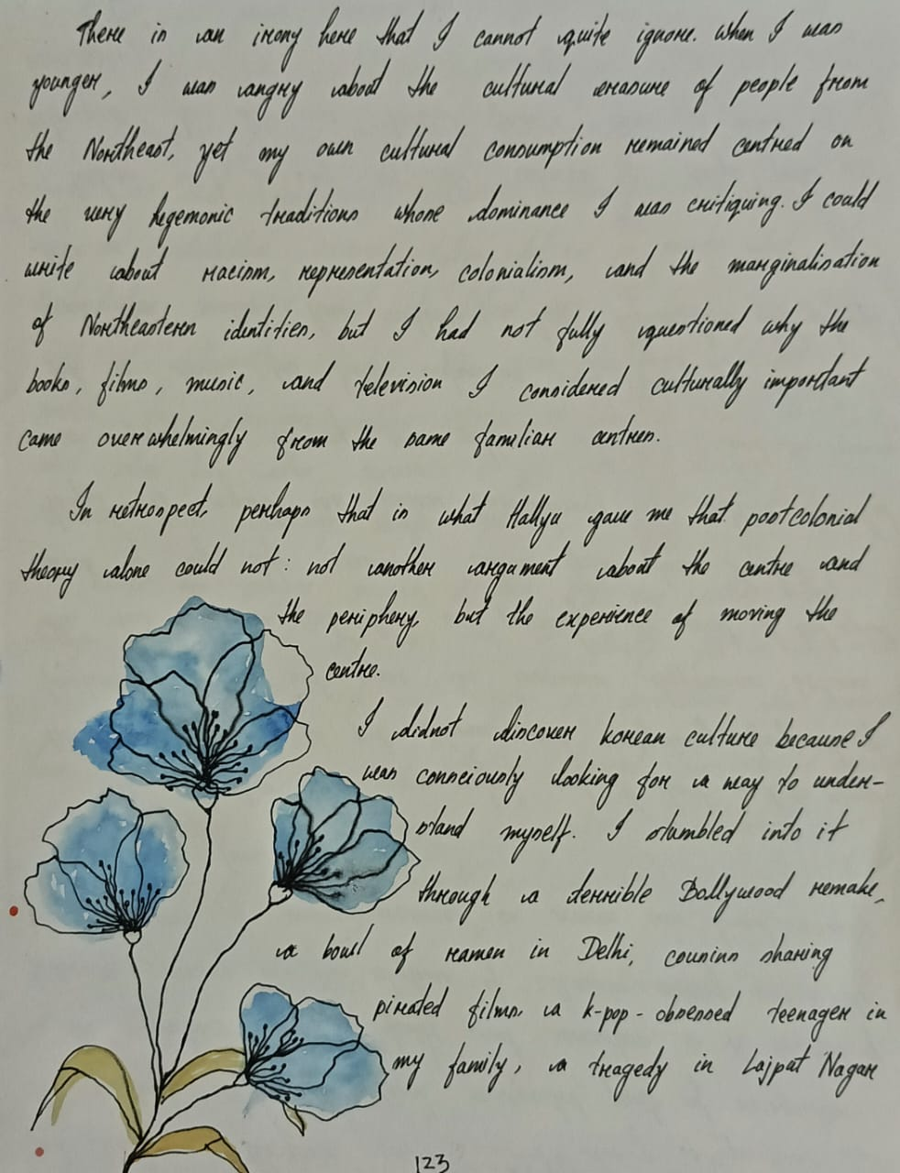
인연
19 / 23
Moving the Centre
이어서 · continued

Slide 20
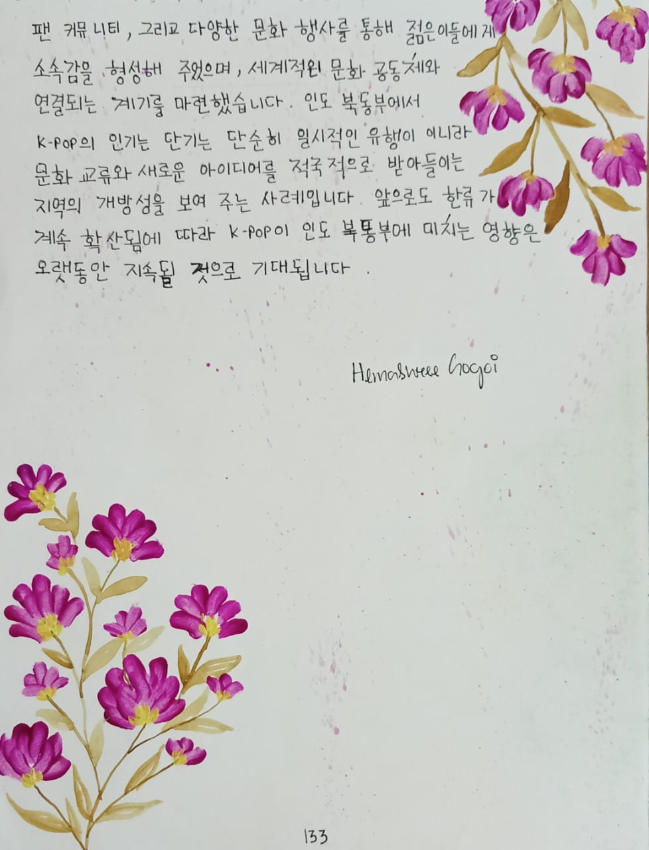
인연
20 / 23
The Korean Wave in Northeast India

Slide 21
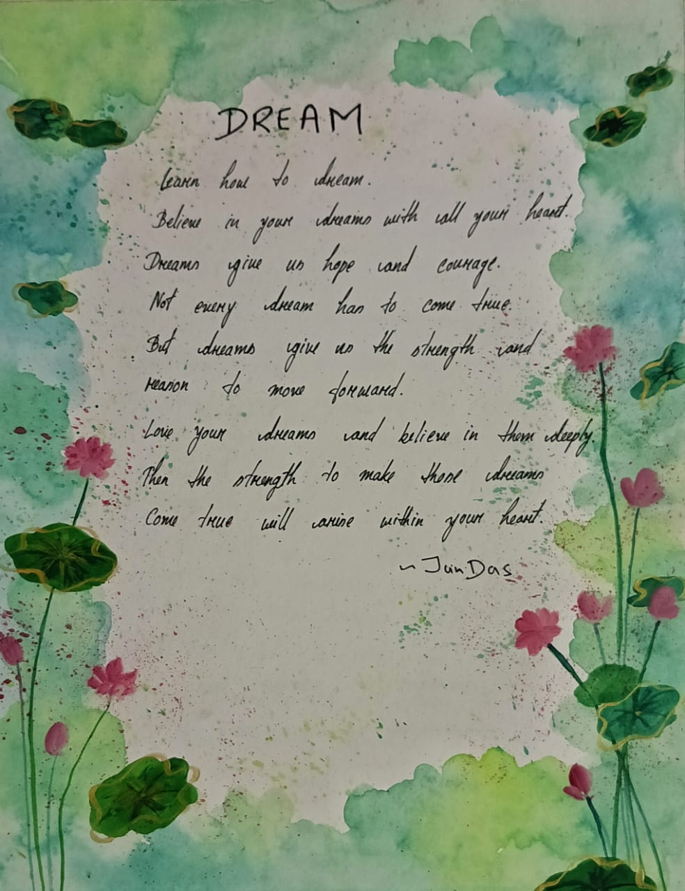
인연
21 / 23
Dream — A Poem

Slide 22
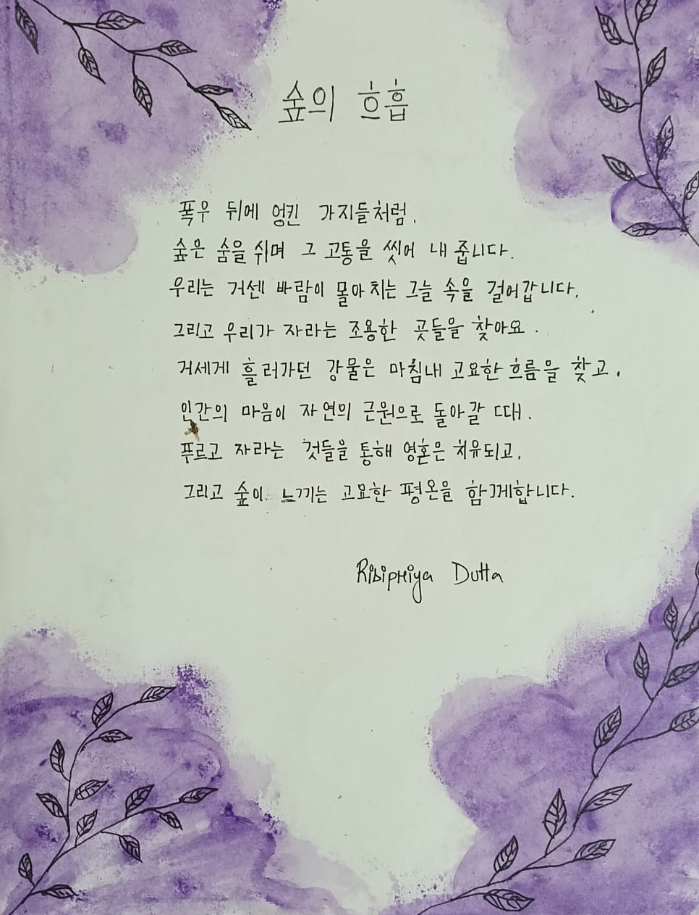
인연
22 / 23
Breath of the Forest
숲의 흐흡

Slide 23
인연
감사합니다 · Thank You
Dibrugarh University Korean Club · 25 August 2026

